Slide 1
线段树与树状数组复习
2023.07.18

Slide 2
问题引入
有n个数，m个询问
询问分为两种，一种为单点修改，一种为查询区间最大值

Slide 3
从树状数组到线段树
如果我们只要求线段树像基本树状数组那样只需支持「单点修改」和「区间查询」，那么我们将得到最基本的线段树。
在「树状数组」中我们从如何提高区间查询的效率这一问题入手，提出了将原数组 nums分成若干子区间的想法，通过树的结构实现 O(logn)的复杂度。但树状数组的实现太具技巧性，我们会想，除了树状数组利用 lowbit那样巧妙构造树的方法，有没有更一般的方法能够将nums划分为多个子区间，这些子区间作为结点构成一棵树，树上的结点相比树状数组更直观地组成任意区间 (直接结合而非前缀区间作差)，且仍能通过下标的某些性质来操作结点呢 (目的是通过下标定位到需要的区间和结点) ？
根据树结点下标性质来操作结点这一要求类似「完全二叉树」 。在完全二叉树中，结点i(根结点为结点 1) 的左子结点下标为2*i，右子结点下标为 2*i+1 。顺着这个想法，我们尝试将「线段树」构造类似「完全二叉树」的结构。

Slide 4
建树
假设需要在输入数组nums上求解区间问题，我们需要将nums处理为一棵「线段树」。下面是我们将「线段树」构造为一棵类「完全二叉树」的思考过程。
首先，既然是完全二叉树，那么这棵线段树可以与一个数组对应，数组的一个元素对应一个树的一个结点。树的一个结点代表某个区间的区间和，我们用tree[]数组表达这棵线段树，其大小暂时未知。更大的区间总是由更小区间构成，因此代表nums中单个元素的结点tree[x]应当在树的最底层 ，即线段树的每一个叶子结点都与nums中的一个值对应tree[x] = nums[i]，且是从左到右对应的。
查询区间 [l,r]的区间和，总是从上到下查询。从根结点开始，为了知道指定区间包含哪些区间结点，需要将l,r与结点的标号联系起来，也就是将 nums 的下标与线段树的结点标号 相联系，这个「完全二叉树结点下标性质」我们很熟悉，将数组 nums 看作完全二叉树时，树的结点代表 nums 中的某个值， 而在线段树中，树的结点代表 nums 中的某段区间和。
在熟知完全二叉树下标性质的基础上，上述分析是简单的。tree[i] 表示标号为 i 的结点所代表的区间的区间和。令根结点标号为 1。根结点 tree[1] 代表整个 nums 所有元素之和。很自然地，根结点的左右子结点应当代表左右两半区间的区间和，即 tree[2] 表示区间 [1,(n+1)/2] 的区间和，tree[3]表示区间[(n+1)/2+1,n] 的区间和依次向下， 结点标号总是与该结点代表的区间一一对应 。

Slide 5
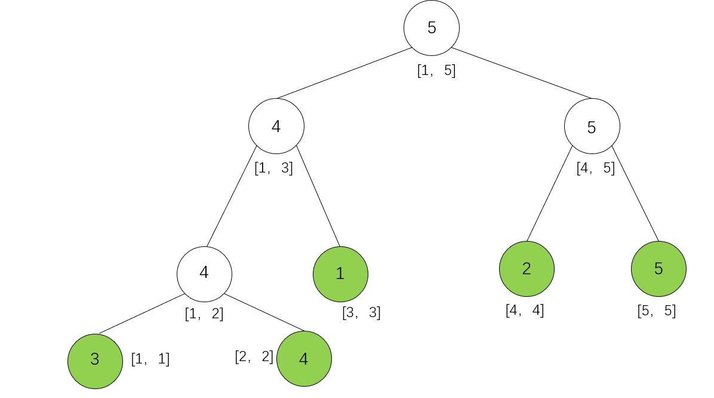
建树
以
5
3 4 1 2 5
为例

Slide 6
建树
从图中可以看到，每个节点代表一个区间，而节点的值就是该区间的和 (其实还可以根据题目问题，改变表示的含义！！)
数字之和「总数字之和 = 左区间数字之和 + 右区间数字之和」
最大值「总最大值 = max(左区间最大值，右区间最大值)」
不符合区间加法的例子：
众数「只知道左右区间的众数，没法求总区间的众数」
01 序列的最长连续零「只知道左右区间的最长连续零，没法知道总的最长连续零」
根节点代表的区间是问题的总区间，如这个例子，问题的总区间就是数组的长度 [1, 4]，其实线段树是一棵近似的完全二叉树，该例子就是一棵完全二叉树，但是有些情况不是完全二叉树。 所以对于给定的一个问题，如果该问题的范围是确定的，那么该问题的线段树也是确定的，因为建立线段树的过程就是不断把区间「平分」的过程，直到区间长度为 1。

Slide 7
建树代码
void Tree_Build(int cur,int l,int r)
{
if (l==r)
{
tree[cur]=nums[l];
return;
}
int mid=(l+r)/2;
Tree_Build(cur*2,l,mid);
Tree_Build(cur*2+1,mid+1,r);
tree[cur]=max(tree[cur*2],tree[cur*2+1]);
return;
}

Slide 8
单点修改
我们显然需要更新所有包含目标点的区间，与建树类似，直到区间缩小至只剩目标点时停下，然后往上更新。

Slide 9
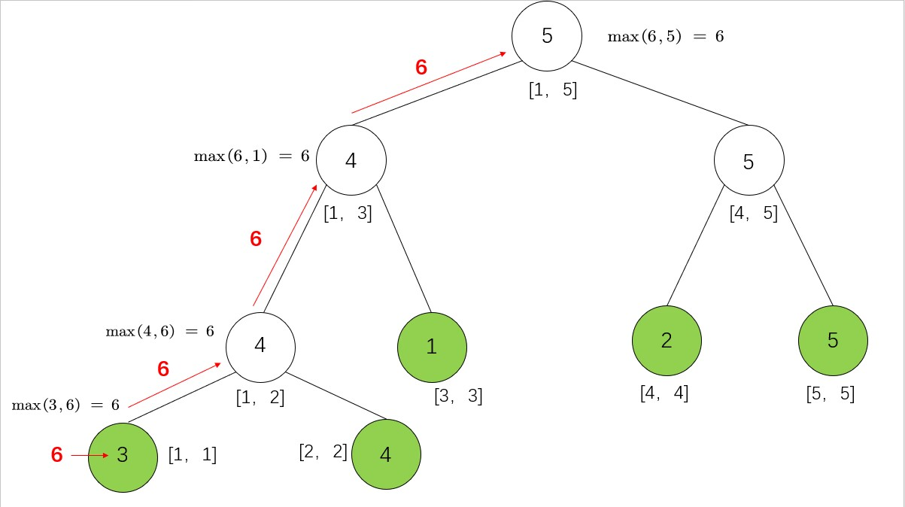
单点修改
将第一个值改为6

Slide 10
单点修改
void Tree_Update(int cur,int l,int r,int pos,int x)
{
if (r<pos || l>pos) return;
if (l==r)
{
tree[cur]=max(tree[cur],x);
return;
}
int mid=(l+r)/2;
Tree_Update(cur*2,l,mid,pos,x);
Tree_Update(cur*2+1,mid+1,r,pos,x);
tree[cur]=max(tree[cur*2],tree[cur*2+1]);
return;
}

Slide 11
区间查询
int Tree_Query(int cur,int l,int r,int s,int t)
{
if (r<s || l>t) return -INF; //如果当前区间与目标区间无交，直接返回无效值
if (s<=l && r<=t) return tree[cur]; //如果目标区间完全包括当前区间，直接返回当前区间最大值
int mid=(l+r)/2;
return max(Tree_Query(cur*2,l,mid,s,t), //分割至左右区间
Tree_Query(cur*2+1,mid+1,r,s,t));
}

Slide 12
区间修改
增加一种询问，将[l,r]区间内的所有数都增加x（依然查询区间最大值）
引入懒标记，我们只需要更新到满足条件的区间即可，然后再给该区间对应的节点加一个标记，表示该节点所有对应的孩子节点都应该有此更新
当我们向孩子节点遍历的时候会把「懒惰标记」下推给孩子节点

Slide 13
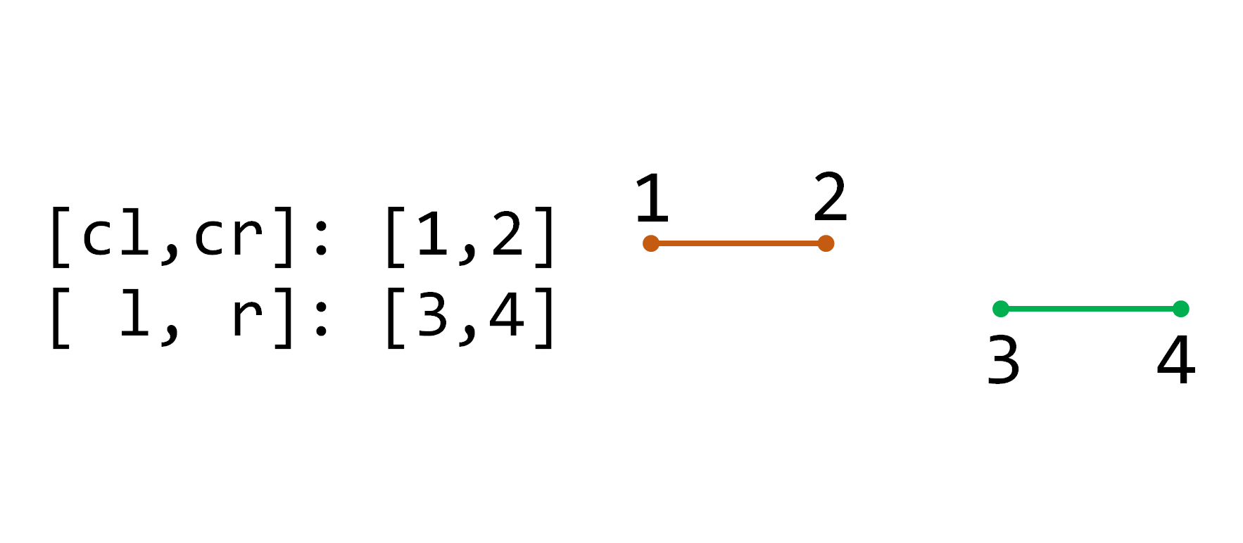
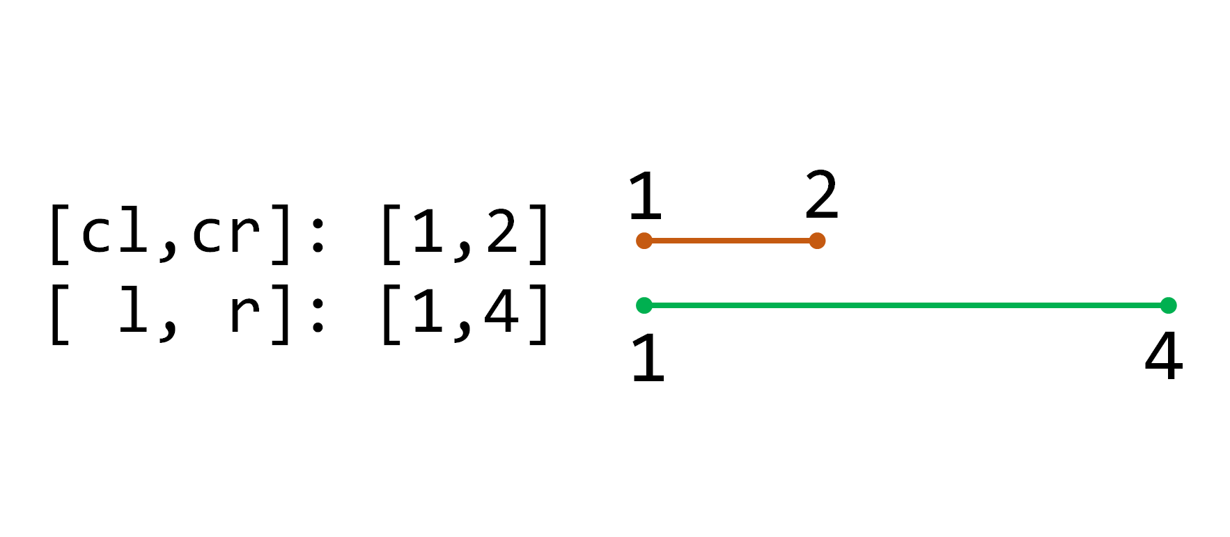
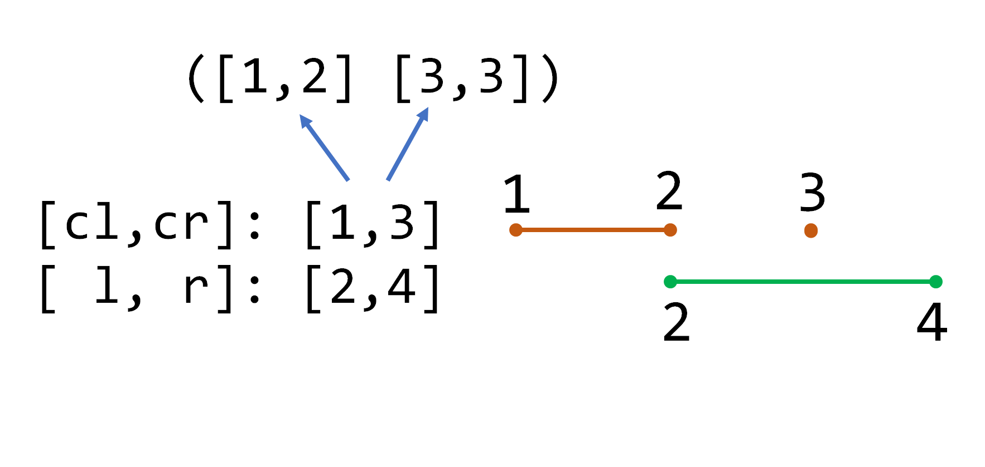
区间修改
void Down(int cur)
{
if (!tree[cur].tag) return; //tag为空直接润
tree[cur*2].tag+=tree[cur].tag; //下放到左子树
tree[cur*2].max+=tree[cur].tag;
tree[cur*2+1].tag+=tree[cur].tag; // 下放到右子树
tree[cur*2+1].max+=tree[cur].tag;
tree[cur].tag=0; //tag下放后就清空
return;
}
void Tree_Update(int cur,int l,int r,int s,int t,int x)
{
if (r<s || l>t) return; //待修改区间与当前区间不相交（与区间查询类似）
if (s<=l && r<=t) //如果待修改区间完全包含当前区间，就给当前区间打上整体修改的tag
{
tree[cur].tag+=t;
tree[cur].max+=t;
return;
}
Down(cur); //遍历时下放tag
int mid=(l+r)/2;
Tree_Update(cur*2,l,mid,s,t,x);
Tree_Update(cur*2+1,mid+1,r,s,t,x);
tree[cur].max=max(tree[cur*2].max,tree[cur*2+1].max);
return;
}

Slide 14
区间修改
同理，查询在遍历时一样需要下放tag
int Tree_Query(int cur,int l,int r,int s,int t)
{
if (r<s || l>t) return -INF; //如果当前区间与目标区间无交，直接返回无效值
if (s<=l && r<=t) return tree[cur].max; //如果目标区间完全包括当前区间，直接返回当前区间最大值
Down(cur); // *
int mid=(l+r)/2;
return max(Tree_Query(cur*2,l,mid,s,t), //分割至左右区间
Tree_Query(cur*2+1,mid+1,r,s,t));
}

Slide 15
空间复杂度
关于线段树的空间：如果采用堆式存储（2p 是 p 的左儿子，2p+1 是 p 的右儿子），若有 n 个叶子结点，则 d 数组的范围最大为 。
容易知道线段树的深度是 的，则在堆式储存情况下叶子节点（包括无用的叶子节点）数量为 个，又由于其为一棵完全二叉树，则其总节点个数为 。总节点数最大为 ，在 时取得。

Slide 16
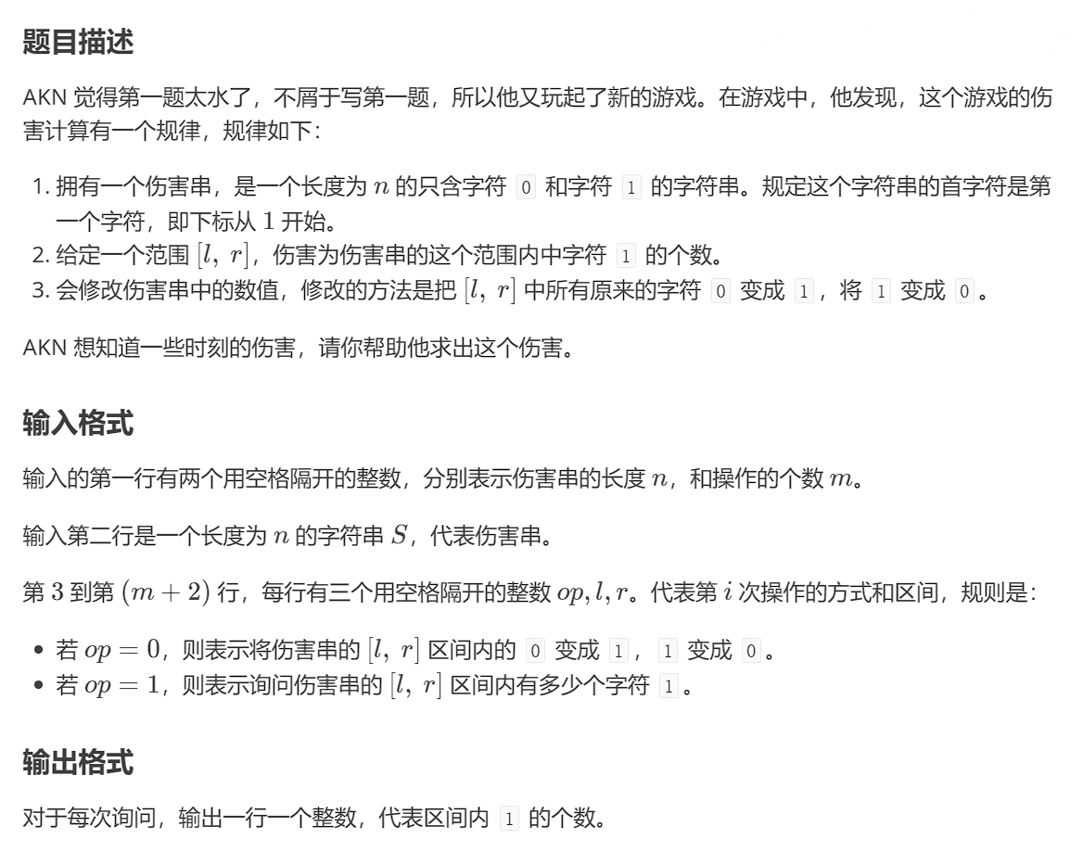
Tag的灵活运用

Slide 17
思路
用一个tag记录当前区间是否被翻转，sum记录区间内1的个数
每次翻转时，将tag异或1，sum变为区间长度-原sum
查询遍历时下放tag，下放时更新左右子树的sum

Slide 18
建树
void Tree_Build(int cur,int l,int r)
{
if (l==r)
{
tree[cur].sum=str[l]-'0'; // 记录1的个数
return;
}
int mid=(l+r)/2;
Tree_Build(cur*2,l,mid);
Tree_Build(cur*2+1,mid+1,r);
tree[cur].sum=tree[cur*2].sum+tree[cur*2+1].sum;
return;
}

Slide 19
修改
void Down(int cur,int l,int r)
{
if (!tree[cur].tag) return; // 没tag就润
int mid=(l+r)/2;
tree[cur*2].tag^=1; // 更新左右子树
tree[cur*2].sum=mid-l+1-tree[cur*2].sum;
tree[cur*2+1].tag^=1;
tree[cur*2+1].sum=r-mid-tree[cur*2+1].sum;
tree[cur].tag=0;
return;
}
void Tree_Update(int cur,int l,int r,int s,int t)
{
if (r<s || l>t) return;
if (s<=l && r<=t)
{
tree[cur].tag^=1; // 翻转当前区间的tag和sum
tree[cur].sum=r-l+1-tree[cur].sum;
return;
}
Down(cur,l,r);
int mid=(l+r)/2;
Tree_Update(cur*2,l,mid,s,t);
Tree_Update(cur*2+1,mid+1,r,s,t);
tree[cur].sum=tree[cur*2].sum+tree[cur*2+1].sum;
return;
}

Slide 20
询问
int Tree_Query(int cur,int l,int r,int s,int t)
{
if (r<s || l>t) return 0;
if (s<=l && r<=t) return tree[cur].sum;
Down(cur,l,r);
int mid=(l+r)/2;
return Tree_Query(cur*2,l,mid,s,t)+Tree_Query(cur*2+1,mid+1,r,s,t);
}

Slide 21
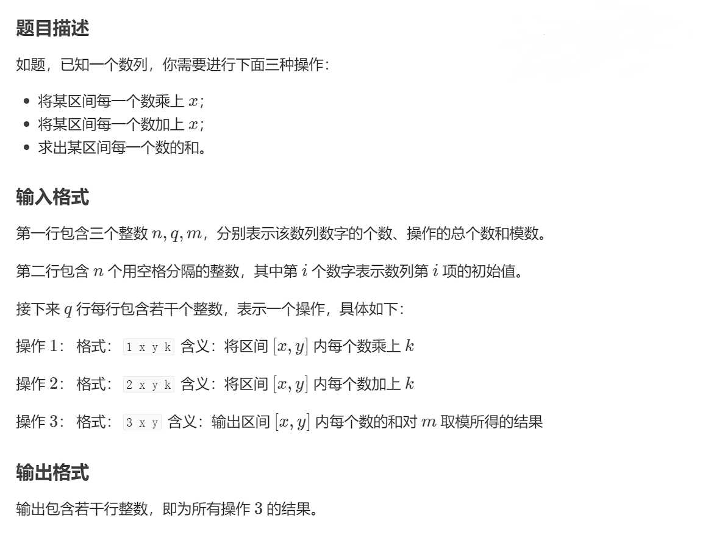
下一道例题…

Slide 22
问题
一个tag显然无法应对乘除两种操作
乘法运算和加法运算存在优先级的先后

Slide 23
思路
引入mul和add两个tag
mul表示该区间都要乘的数，add表示该区间都要加的数
将乘法优先进行
每次遇到加法操作，将当前区间的sum加上待加数*区间长度，并将待加数存入add
遇到乘法操作，将区间的sum、mul、add都乘上待乘数

Slide 24
如何下放tag
sum：因为乘法优先级最高，所以需要将子树的sum先乘上该节点的mul，然后再加上将该节点的add乘上子树的长度
mul：子树的mul直接乘上该节点的mul
add：先进行乘法操作，即子树的add先乘上该节点的mul，再将该节点的add加入

Slide 25
区间加
void Tree_Update_Add(int cur,int l,int r,int s,int t,int x)
{
if (r<s || l>t) return;
if (s<=l && r<=t)
{
tree[cur].sum=(tree[cur].sum+x*tree[cur].siz%P)%P; // 将当前区间的sum加上待加数*区间长度，
tree[cur].add=(tree[cur].add+x)%P; // 将待加数存入add
return;
}
Down(cur);
int mid=(l+r)/2;
Tree_Update_Add(cur*2,l,mid,s,t,x);
Tree_Update_Add(cur*2+1,mid+1,r,s,t,x);
tree[cur].sum=(tree[cur*2].sum+tree[cur*2+1].sum)%P;
return;
}

Slide 26
区间乘
void Tree_Update_Mul(int cur,int l,int r,int s,int t,int x)
{
if (r<s || l>t) return;
if (s<=l && r<=t)
{
// 将区间的sum、mul、add都乘上待乘数
tree[cur].sum=(tree[cur].sum*x)%P;
tree[cur].mul=(tree[cur].mul*x)%P;
tree[cur].add=(tree[cur].add*x)%P;
return;
}
Down(cur);
int mid=(l+r)/2;
Tree_Update_Mul(cur*2,l,mid,s,t,x);
Tree_Update_Mul(cur*2+1,mid+1,r,s,t,x);
tree[cur].sum=(tree[cur*2].sum+tree[cur*2+1].sum)%P;
return;
}

Slide 27
tag下放
void Down(int cur)
{
// 将子树的sum先乘上该节点的mul，然后再加上将该节点的add乘上子树的长度
tree[cur*2].sum=tree[cur*2].sum*tree[cur].mul%P;
tree[cur*2].sum=(tree[cur*2].sum+tree[cur].add*tree[cur*2].siz%P)%P;
// 子树的mul直接乘上该节点的mul
tree[cur*2].mul=(tree[cur*2].mul*tree[cur].mul)%P;
// 先将子树的add先乘上该节点的mul，再加入该节点的add
tree[cur*2].add=(tree[cur*2].add*tree[cur].mul)%P;
tree[cur*2].add=(tree[cur*2].add+tree[cur].add)%P;
// 右子树同理
tree[cur*2+1].sum=tree[cur*2+1].sum*tree[cur].mul%P;
tree[cur*2+1].sum=(tree[cur*2+1].sum+tree[cur].add*tree[cur*2+1].siz%P)%P;
tree[cur*2+1].mul=(tree[cur*2+1].mul*tree[cur].mul)%P;
tree[cur*2+1].add=(tree[cur*2+1].add*tree[cur].mul)%P;
tree[cur*2+1].add=(tree[cur*2+1].add+tree[cur].add)%P;
// 清空tag
tree[cur].mul=1; tree[cur].add=0;
return;
}

Slide 28
动态开点线段树（单点修改，区间查询）
问题：求一整个数列的最长不下降子序列（LIS）
考虑DP，f[i]表示以i结尾的LIS长度，显然当扫到一个新的数时，f[a[i]]=max(f[1..a[i]])+1，可以用线段树优化区间查询和单点更新，但是由于a[i]很大，所以不能采用之前的固定编号方式，需要动态开点
我们注意到每次更新只需要更新到log个点，所以很多的点是没有用的
所以将之前的写法改为在使用时建立节点

Slide 29
动态开点线段树（单点修改，区间查询）
void Tree_Update(int &cur,int l,int r,int pos,int x)
{
if (r<pos || l>pos) return;
if (!cur) cur=++cnt; // 如果该点为空，那么新开一个节点
if (l==r)
{
tree[cur].max=max(tree[cur].max,x);
return;
}
int mid=(l+r)/2;
Tree_Update(tree[cur].lson,l,mid,pos,x);
Tree_Update(tree[cur].rson,mid+1,r,pos,x);
tree[cur].max=max(tree[tree[cur].lson].max,tree[tree[cur].rson].max);
return;
}

Slide 30
动态开点线段树（单点修改，区间查询）
查询与非动态开点类似，当遍历到空节点直接返回即可

Slide 31
可持久化数组(线段树)
考虑这样一个问题：
给定一个数组，你需要实现如下两种操作：
1、在某个历史版本上修改某一个位置上的值
2、访问某个历史版本上的某一位置的值
同时，在每一次操作后都会生成一个新的版本。（对于操作2，即为生成一个完全一样的版本，不作任何改动）
暴力存储每个版本的数组？空间和时间都会炸掉…

Slide 32
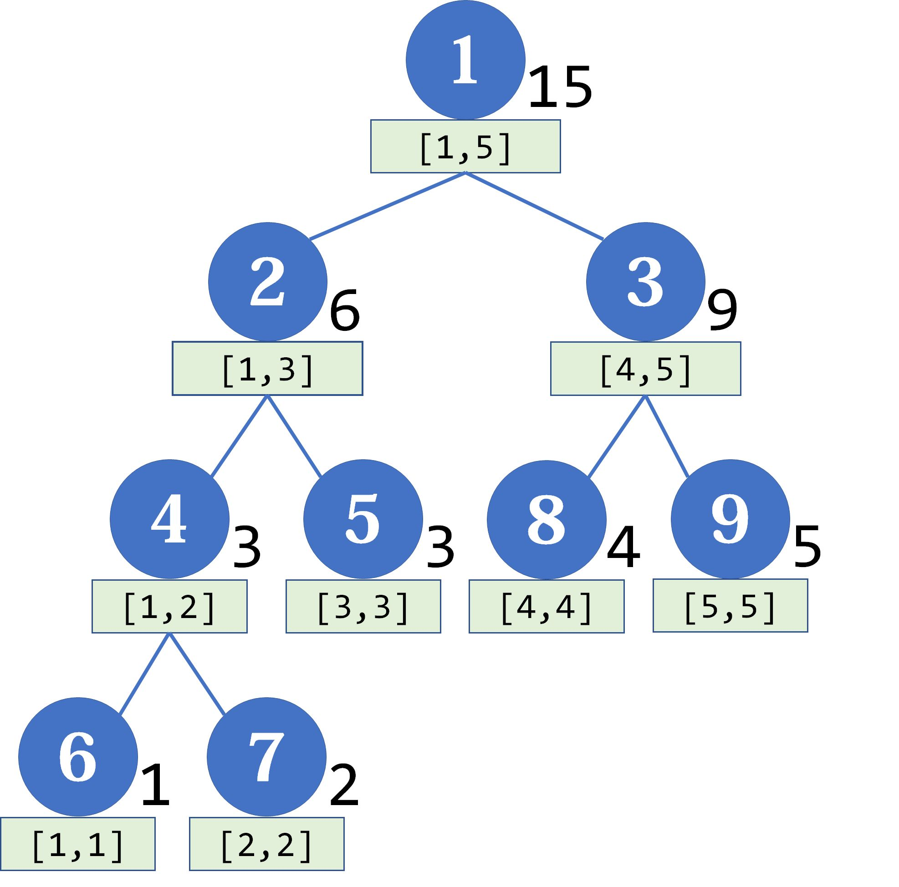
可持久化数组(线段树)
思路：考虑从一个旧的版本生成新的版本的过程，两个版本之间至多只有一个点不同，所以在两个版本之间有大量的点是可以共用的。考虑一颗线段树，对于生成新版本的线段树（维护区间
max、sum之类均可），容易发现其与旧版本线段树只有log个节点(也就是区间)是不同的。
因此这就是可持久化数组(线段树)的核心思路，对于一个新版本，维持原有的节点不变，通过新增加额外的节点来实现修改操作——让那些被修改的区间用新节点代替，未修改的节点复用原有的节点。

Slide 33
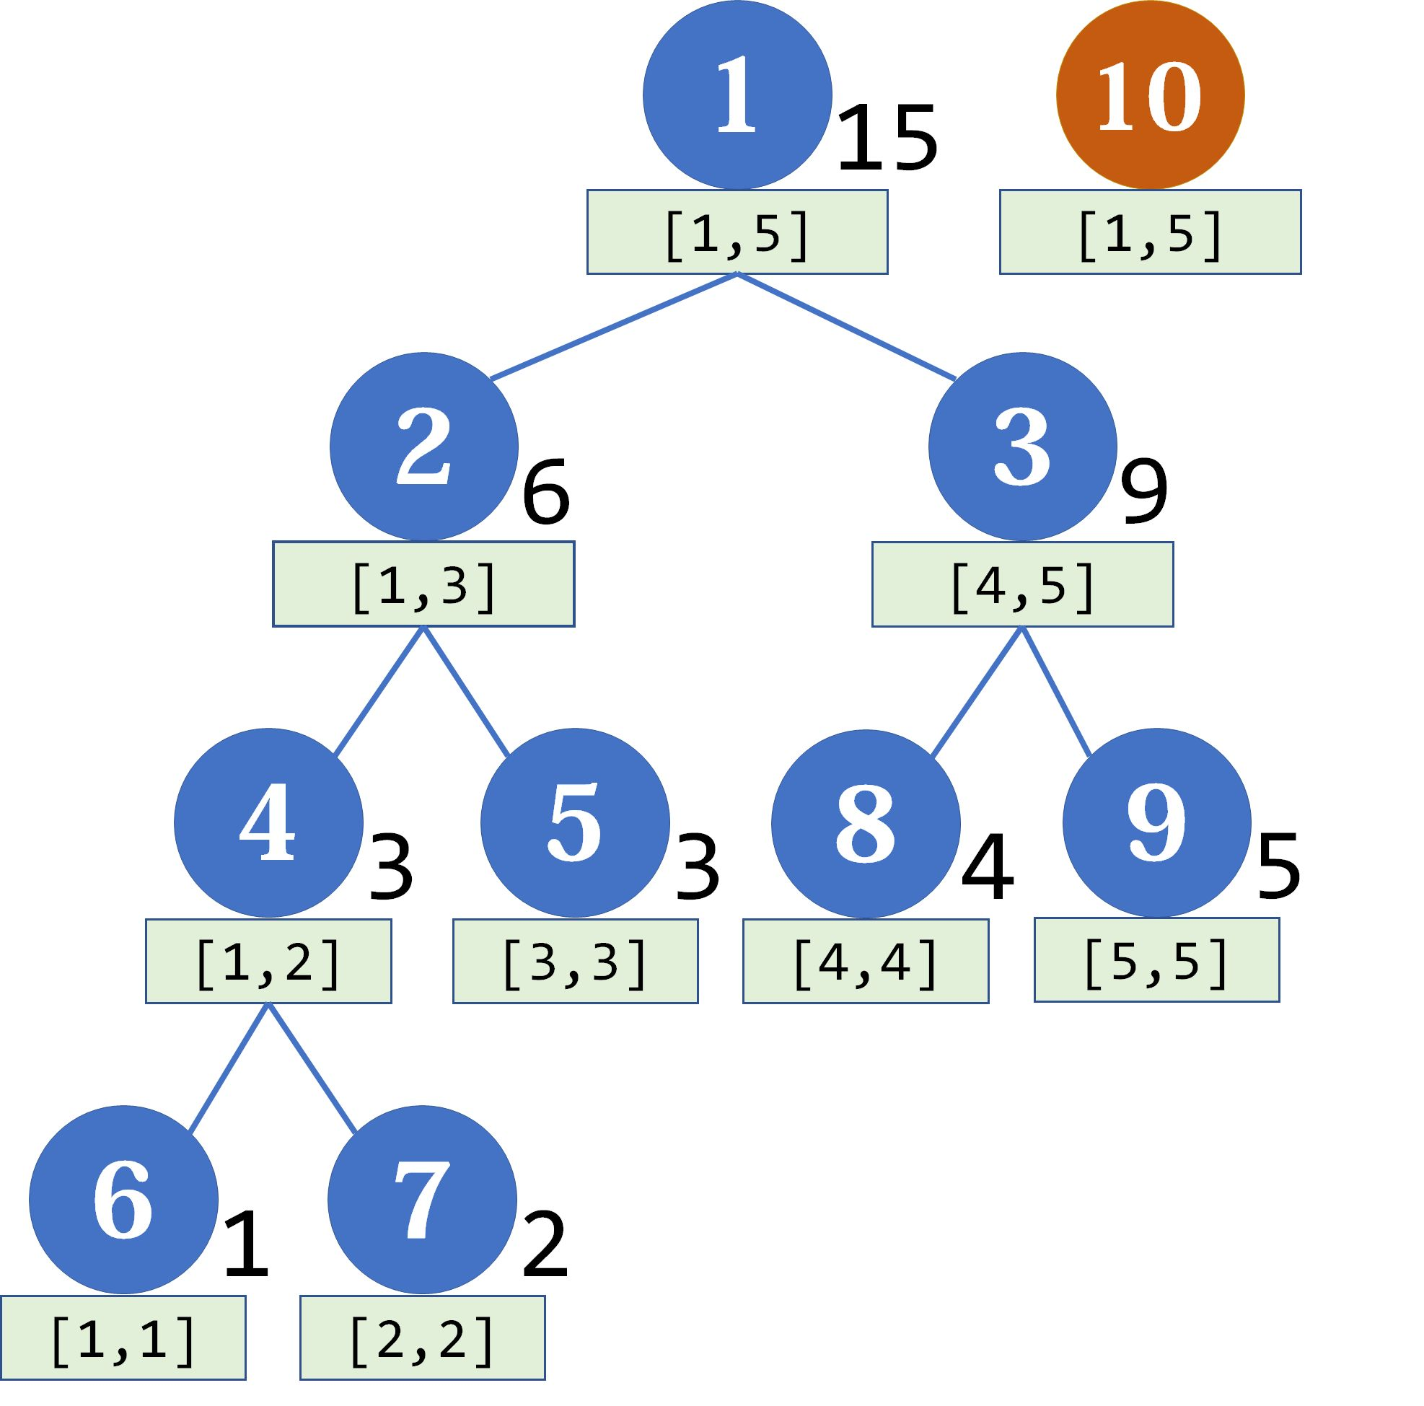
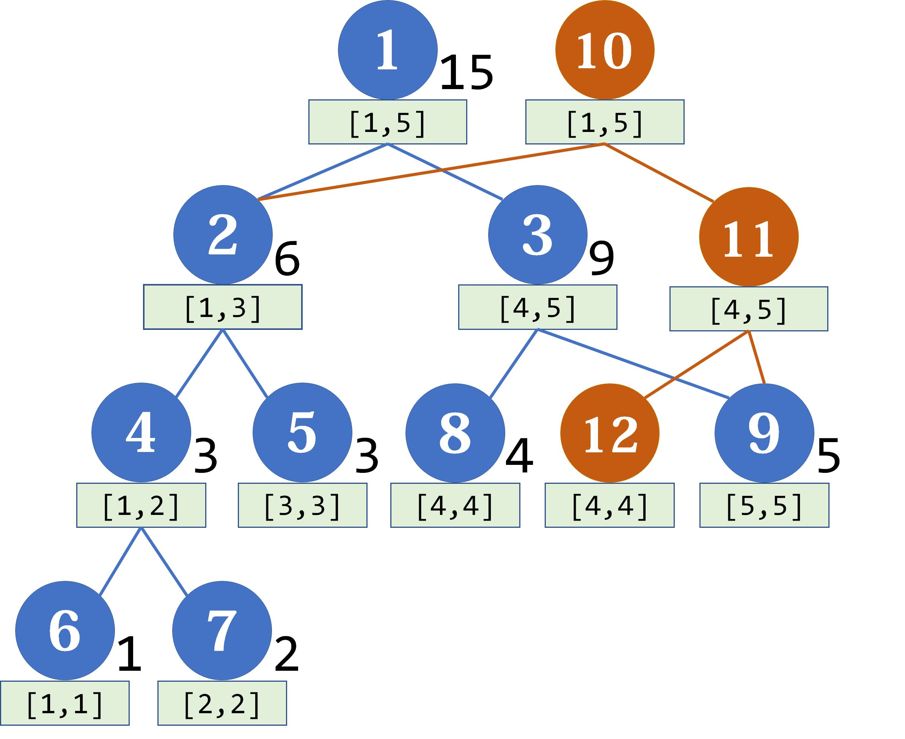
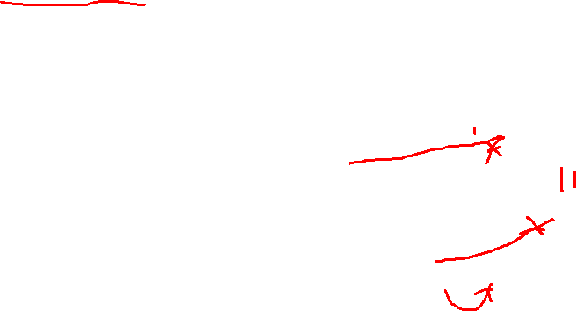
单点更新:假设更新a[4] = 12
首先为新版本创建一个新的根，发现要更新的点在右子树里，因此复用旧节点的左子树（即设置新根的左子树为图中的节点2），并新建右子树开辟新节点。然后向下递归地更新右子树。更新到叶子后再将结果向上传更新新建节点的值。

Slide 34
具体实现
实现的细节主要就是注意到我们要随时开辟新节点同时连向已有的节点，所以显然必须要使用动态开点线段树。

Slide 35

建树
#define ls(x) Tree[x].ls
#define rs(x) Tree[x].rs
#define val(x) Tree[x].val
void build(int p = 1,int cl = 1,int cr = n)
{
if(cl==cr) {val(p)=a[cl];return;}
int mid = (cl+cr)>>1;
ls(p) = ++id;
rs(p) = ++id;
build(ls(p),cl,mid);
build(rs(p),mid+1,cr);
val(p) = val(ls(p))+val(rs(p));
}

Slide 36

单点更新
#define ls(x) Tree[x].ls
#define rs(x) Tree[x].rs
#define val(x) Tree[x].val
void update(int ver,int oldver,int pos,int x,int cl = 1,int cr = n)
{
//到叶了,已经找到更新位置.
if(cl==cr) {val(ver) = x;return;}
//先把旧根的数据拷贝过来.
ls(ver)=ls(oldver);
rs(ver)=rs(oldver);
int mid = (cl+cr)>>1;
if(pos<=mid)//左边更新,开新儿子.
{
ls(ver) = ++id;
update(ls(ver),ls(oldver),pos,x,cl,mid);
}
else
{
rs(ver) = ++id;
update(rs(ver),rs(oldver),pos,x,mid+1,cr);
}
val(ver) = val(ls(ver))+val(rs(ver));
}

Slide 37
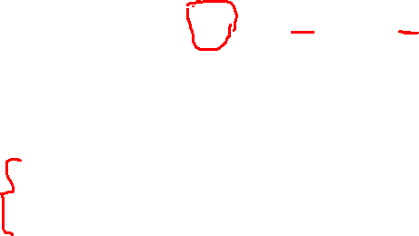
区间查询
#define ls(x) Tree[x].ls
#define rs(x) Tree[x].rs
#define val(x) Tree[x].val
ll query(int l,int r,int p,int cl = 1,int cr = n)//区间查.
{
if(cl>=l&&cr<=r) return val(p);
int mid = (cl+cr)>>1;
ll ans = 0;
if(mid>=l) ans+=query(l,r,ls(p),cl,mid);
if(mid+1<=r) ans+=query(l,r,rs(p),mid+1,cr);
return ans;
}

Slide 38
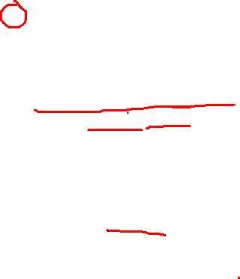
查询操作
for(int i = 1;i<=m;i++)
{
v = read();op = read();
if(op==1)//更新,创建新版本.
{
pos = read();x = read();
root[i]=++id;//为新根发放id.
update(root[i],root[v],pos,x);
}
else
{
pos = read();
root[i] = root[v];
printf("%lld\n",query(pos,pos,root[v]));
}
}

Slide 39
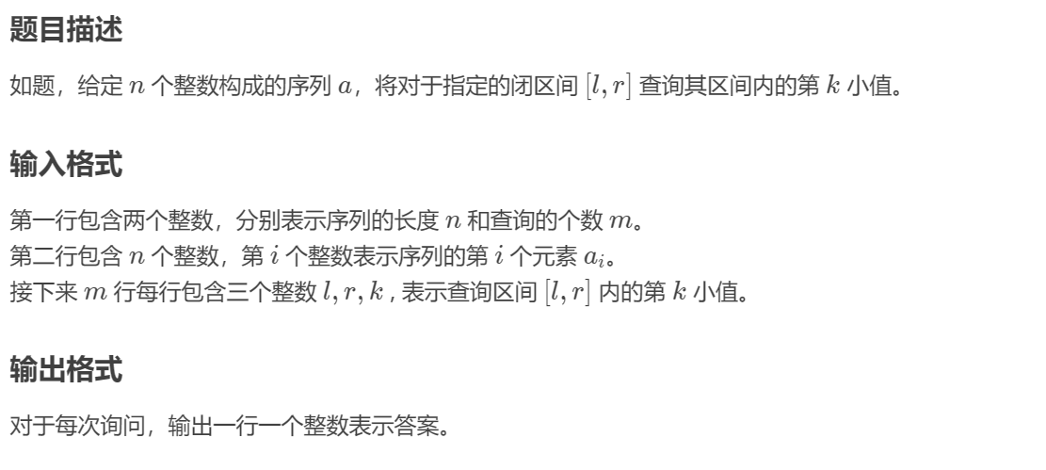
可持久化线段树

Slide 40
可持久化线段树
问题：求区间第k大数
假设现在已经以每个数为下标进行了前缀和的统计
将区间定在[l,r]（以下考虑到都是区间内的数）
那么x在[l,r]区间内的出现次数为sum[r][x]-sum[l-1][x]，记为b[x]，将该数组放进权值线段树（即以值为下标的线段树，类似桶）
那么求数组b中[1,x]的和，如果当前总和小于k，那么说明第k大数比x更大，总和小于k说明第k大数比x更小，在等于k时说明x就是第k大数，利用此性质可以二分求得第k大。

Slide 41
建树
main函数内
for (int i=1;i<=n;i++)
{
root[i]=(i==1)?(1):root[i-1]; // 从前缀的线段树修改而来
Tree_Update(root[i],1,n,a[i]);
}
void Tree_Update(int &cur,int l,int r,int x)
{
if (r<x || l>x) return;
tree[++cnt]=tree[cur]; cur=cnt; // 复制该链
if (l==r)
{
tree[cur].sum++;
return;
}
int mid=(l+r)/2;
Tree_Update(tree[cur].L,l,mid,x);
Tree_Update(tree[cur].R,mid+1,r,x);
tree[cur].sum=tree[tree[cur].L].sum+tree[tree[cur].R].sum;
return;
}

Slide 42
查询
int Tree_Query(int i,int j,int l,int r,int k)
{
if (l==r) return l; // 找到第k小
int mid=(l+r)/2,
Left=tree[tree[j].L].sum-tree[tree[i].L].sum; // 左子树的所有数的个数总和
if (Left>=k) return Tree_Query(tree[i].L,tree[j].L,l,mid,k); // 说明第k小在左子树
else return Tree_Query(tree[i].R,tree[j].R,mid+1,r,k-Left); // 说明第k小在右子树，变化为右子树的第k-Left小
}
main函数内
for (int i=1,l,r,k;i<=m;i++)
{
scanf("%d%d%d",&l,&r,&k);
printf(“%d\n”,Tree_Query(root[l-1],root[r],1,n,k)); // 框定在[l,r]区间内
}

Slide 43
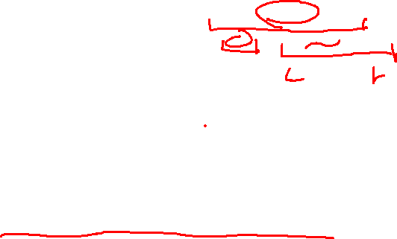
树状数组
问题引入：单点修改，区间和查询
直接使用线段树可以解决这个问题，但树状数组拥有更小的常数和更简洁的码量。
引入1.维护的区间信息不仅要符合结合律，而且要具有逆运算。
例子：sum[l,r]可以拆成sum[1,r]-sum[1,l-1]，这意味着我们可以在已知二元运算的结果(即sum[1,r])逆运算求出sum[l,r]。
也有许多不具有逆运算的信息：如max、gcd，显然知道max[1,r]和max[1,l-1]并不能推出max[l,r]。当然这些信息可以通过一种拓展方法解决，但时间复杂度劣于线段树。

Slide 44
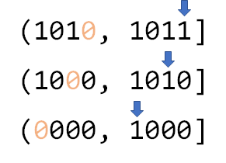
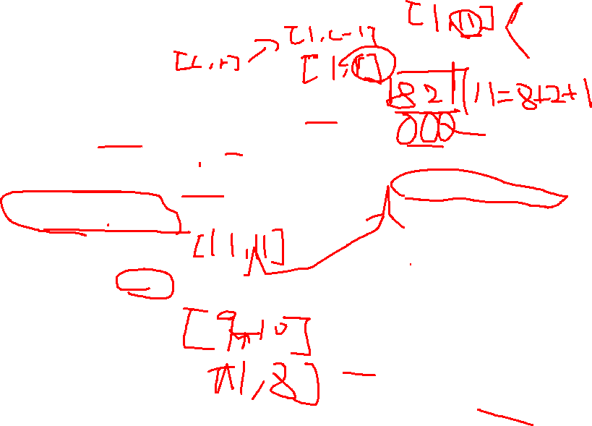
树状数组
考虑区间[1,11]。考虑11的二进制表示为1011(2)，我们注意到其有3个为1的位，最高位的1使得数为8，第三位的1使得数从8变成10，最低位的1使得数从10变成11。很自然地想到把区间拆成[1,8] [9,10] [11,11]三个小区间。即BIT[x] = (x-lowbit(x),x] 。其中lowbit(x)表示x的最低位。
有了这样的划分，我们初步得到了拆分区间的方法——不断去掉lowbit，每个区间表示(x-lowbit(x),x]，显然区间数目是log的，如果能给出单点修改的方法及证明其形态，那么就可以得到树状数组的全貌了！

Slide 45
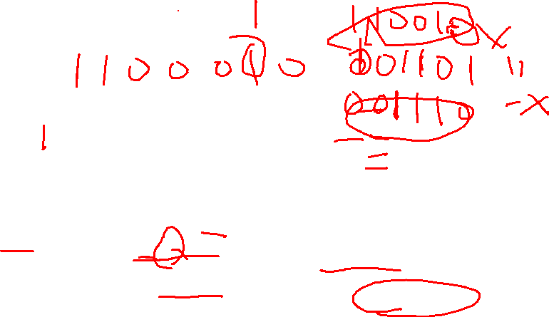
树状数组
「lowbit」的优化计算及原理：
证明：设二进制数 (图中最右边的1为lowbit)
那么-x为x的补码：
注意到左边省略号部分只是单纯取反了，所以二者取与每一位都是0。右边省略号两者都是0。而只有lowbit位上是1。综上，x&(-x) = lowbit(x)

Slide 46
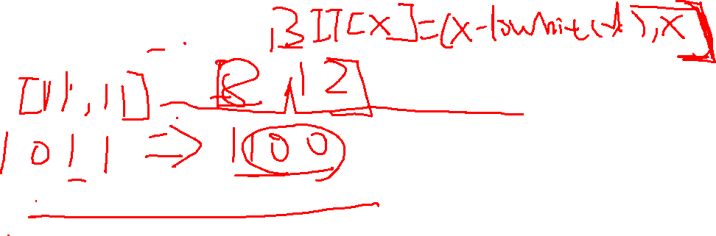
树状数组
性质1.若x<=y，那么BIT[x]代表的区间和BIT[y]代表的区间一定无交，或者前者被后者覆盖.
性质2.BIT[x]代表的区间被BIT[x+lowbit[x]]代表的区间完全包含。
性质3.若x<y<x+lowbit[x]，那么BIT[x]和BIT[y]一定无交.
这些性质可以通过假设x的lowbit然后由包含等关系得到的不等式推导证明。在此不做赘述

Slide 47
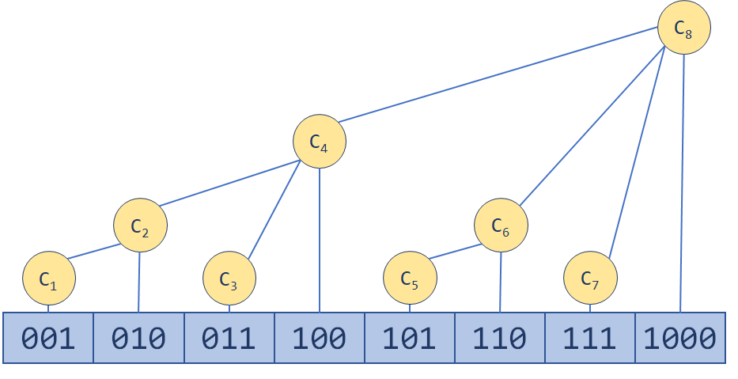
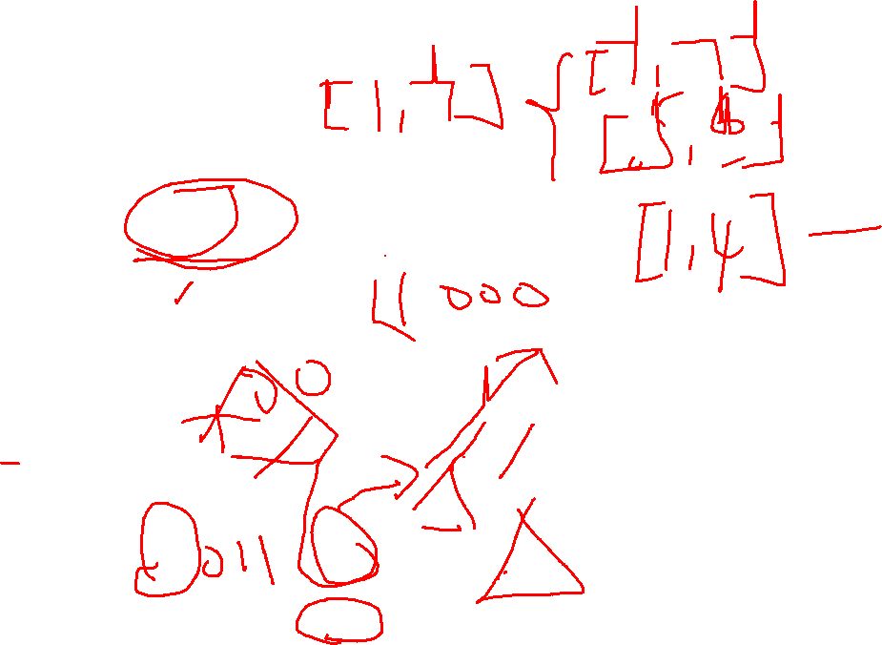
单点更新
有了这些性质，我们可以大概意会出树的结构了——每个节点的父亲节点唯一——即x+lowbit(x)。在每次更新时，我们先更新当前节点的和，然后跳到父亲上去，直到无法再跳即可。容易证明时间复杂度也是log的。

Slide 48
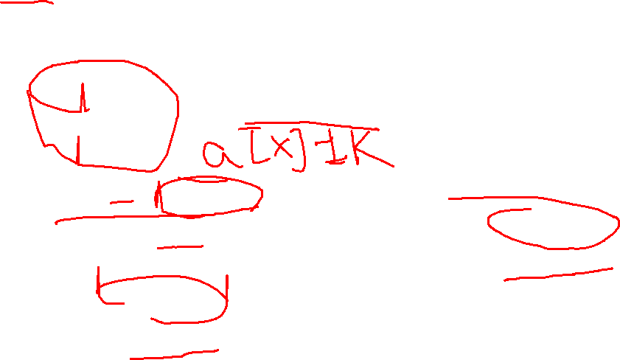
代码实现
int lowbit(int x)
{
return x&(-x);
}
void update(int x,int k)//单点更新
{
while(x<=n)
{
BIT[x]+=k;
x+=lowbit(x);
}
}
ll query(int x)//查询区间和
{
ll res = 0;
while (x)
{
res+=BIT[x];
x-=lowbit(x);
}
return res;
}

Slide 49

简单拓展
如果问题改为区间加，单点查询呢？
思路：容易联系到差分数组。假如我们用树状数组维护的是差分数组，那么此时区间更新变成两个位置的单点更新了，单点查询变成了累加差分数组的前缀和——也就变成了区间查询。
更具体地：
这样更显然地看出是单点修改+区间查。

Slide 50
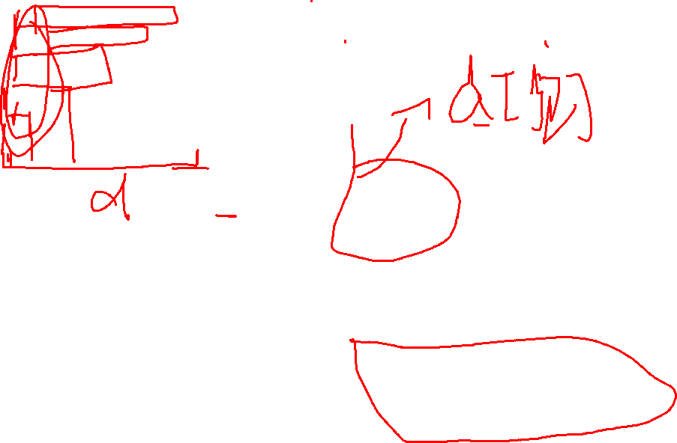
简单拓展2
如果问题改为区间加，区间查询区间和呢？
由前面的经验可以把区间和拆成[1,l-1]和[1,r]。推一下柿子：
这是显然的，第二个求和里面算出来的就是拓展1里的a[i]。
通过这一点我们容易发现每个d[j]都被算了(r-j+1)次，这是因为所有>=j的i都会累加上d[j]一次。
因此得到：
可以看到每次更新时左右式中都只有区间端点的差分数组更新了。分别维护左右式即可，具体地说，开两颗树状数组，BIT1[x]表示d[x]，BIT2[x]表示x*d[x]。

Slide 51
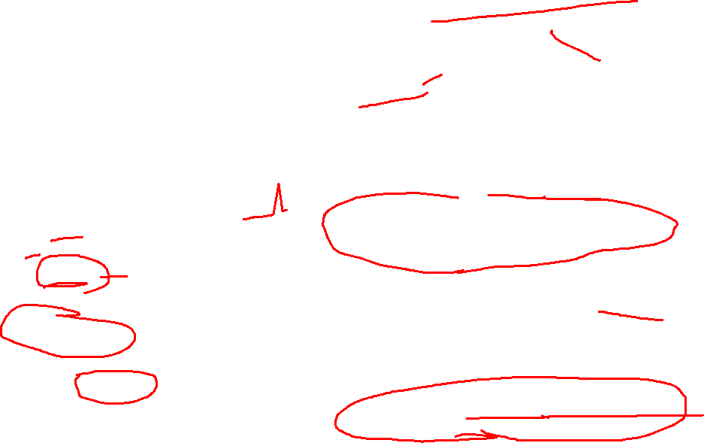
简单拓展2
ll query(ll T[],int x)//查询给定树的区间和.
{
ll res = 0;
while (x)
{
res+=T[x];
x-=lowbit(x);
}
return res;
}
void rangeupdate(int l,int r,int x)//区间更新.
{
update(l,x);
if(r+1<=n) update(r+1,-x);
}
ll gsum(int l,int r)//查询区间和
{
return (ll)(r+1)*query(BIT1,r)-query(BIT2,r)-((ll)(l)*query(BIT1,l-1)-query(BIT2,l-1));
}
ll BIT1[N],BIT2[N];
ll n,m;
int lowbit(int x)
{
return x&(-x);
}
void update(int x,int k)//单点更新
{
ll upd = x*k;
while(x<=n)
{
BIT1[x]+=k;//第一棵树维护的是差分数组,可以直接更新.
BIT2[x]+=upd;
x+=lowbit(x);
}
}

Slide 52
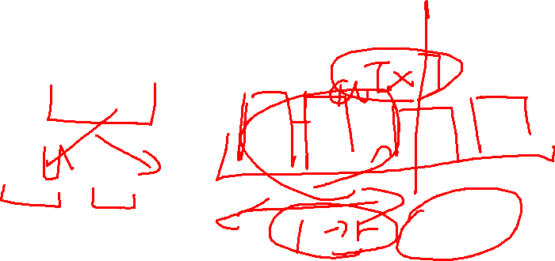
权值树状数组 & kth问题
顾名思义，权值树状数组就和前面权值线段树是一样的，每个位置像桶一样记录该值的出现次数。
考虑有已经扔进权值树状数组的一些数，我们怎么查询第k小的数字呢?
朴素思路：
考虑[1,x]的区间和，显然如果区间和<k，那么区间第k小一定不在该区间里。
反之，那么一定在。
二分性非常显然。即找到使得前缀和<k的最大的x，那么第k小的数就是x+1。
时间复杂度为
二分和查询各一个log。

Slide 53
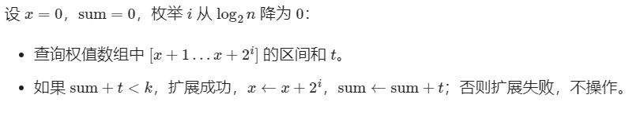
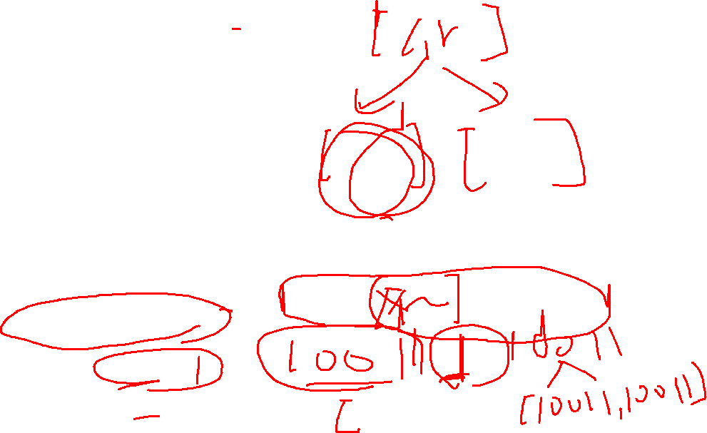
权值树状数组 & kth问题
回顾一下我们在主席树中是如何做到一个log实现kth的？
在权值线段树上二分，那么我们并不需要调用query函数，只需要看左右孩子的区间内数字数量，如果左孩子的数量就>k，那么就在左孩子里继续搜，否则在右孩子搜rk为(k-左孩子数量)的数。
注意到省掉的那个log是query的，利用了线段树本身的性质。
那么在树状数组上求kth也是同理，想到树状数组的结构是通过减lowbit构建的，那么容易得到用倍增代替二分。sum表示已经[1,x]已有的数字数量。
最后得到的x是前缀和<k的最小x，因此显然第k小的数就是x+1。

Slide 54
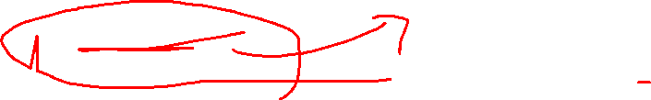
权值树状数组 & kth问题
int kth(int k)
{
int sm = 0,x = 0;
for(int i = __lg(n);i>=0;i--)
{
if(x+(1<<i)<=n&&k>sm+BIT[x+(1<<i)])//成功拓展.
{
sm+=BIT[x+(1<<i)];
x+=(1<<i);
}
}
return x+1;
}

Slide 55
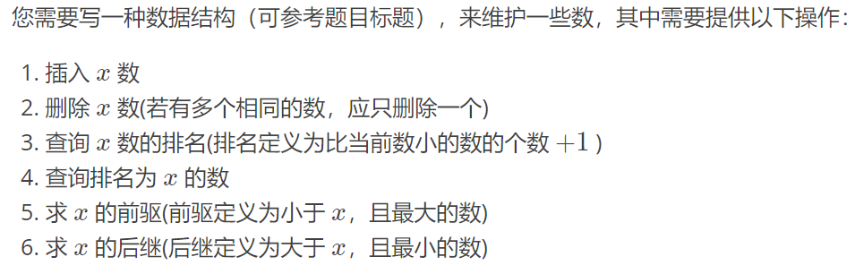
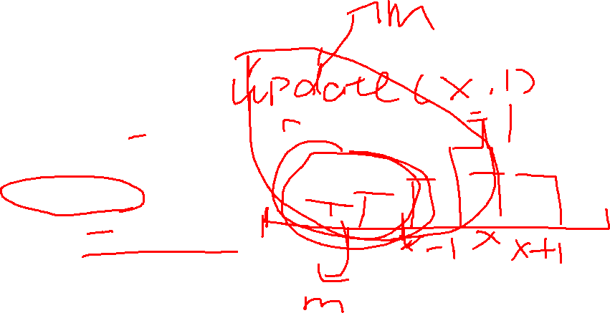
例题.不用平衡树过掉平衡树板子题

Slide 56
pair<int,int> query[100010];
set<int> s;
unordered_map<int,int> hs;
int n;
int BIT[100010];
int a[100010];
int lowbit(int x){return x&(-x);}
void update(int x,int k)
{
while (x<=n)
{
BIT[x]+=k;
x+=lowbit(x);
}
}
int que(int x)
{
int ans = 0;
while (x)
{
ans+=BIT[x];
x-=lowbit(x);
}
return ans;
}
权值树状数组板子
int kth(int k)
{
int sm = 0,x = 0;
for(int i = __lg(n);i>=0;i--)
{
if(x+(1<<i)<=n&&k>sm+BIT[x+(1<<i)])//成功拓展.
{
sm+=BIT[x+(1<<i)];
x+=(1<<i);
}
}
return a[x+1];
}

Slide 57
for(int i = 1;i<=m;i++)
{
if(query[i].first==1) update(hs[query[i].second],1);//增加某数
else if(query[i].first==2) update(hs[query[i].second],-1);//删除某数.
else if(query[i].first==3)//查询x的排名是?那就是查询比x严格小的数的数量,记得问的是rk所以加回1
{
cout<<que(hs[query[i].second]-1)+1<<endl;
}
else if(query[i].first==4)//查询排名为x的数.
{
cout<<kth(query[i].second)<<endl;
}
else if(query[i].first==5)//查询前驱,需要比自己严格小.所以query比自己严格小的数的数量,相应排名的数即为答案.
{
cout<<kth(que(hs[query[i].second]-1))<<endl;
}
else//查询后继,需要比自己严格大.那么显然查询[1,x]的总数目,接下来第一个数就是后继.所以k = que(..)+1
{
cout<<kth(que(hs[query[i].second])+1)<<endl;
}
}
}
分析6种操作的具体实现
离散化
int main()
{
ios::sync_with_stdio(false);cin.tie(0);cout.tie(0);
int m;cin>>m;
for(int i = 1;i<=m;i++)
{
cin>>query[i].first>>query[i].second;
if(query[i].first!=4) s.insert(query[i].second);
}
//离散化.
int id = 0;
for(auto & x:s)
{
hs[x] = ++id;
a[id] = x;
}
n = id;

Slide 58
另一个例题……
给定一个数组。有一些询问[l,r]，求[l,r]数字种类的数量。
思路：可持久化线段树

